Slide 1
Розробив
Ст. Гр. АКСм-24-1
Гундяк С.В.
Керівник:
К.Т.Н. ДОЦ. Николайчук Микола Ярославович
Магістерська робота
на тему:
Проектування апаратно-програмних засобів системи керування запірною арматурою на базі PLC “Emerson”

Slide 2
Мета та актуальність теми
Мета: cтворення системи керування на базі сучасного контролера Emerson RSTi-EP CPE205.
Актуальність: зумовлена фундаментальними змінами в геополітичному та технологічному ландшафті енергетики України. Станом на 2025 рік, згідно з аналітичними даними, українська ГТС стикається з викликом повної переорієнтації потоків та необхідністю забезпечення фізичної безпеки постачання в умовах воєнних ризиків та кіберзагроз.

Slide 3
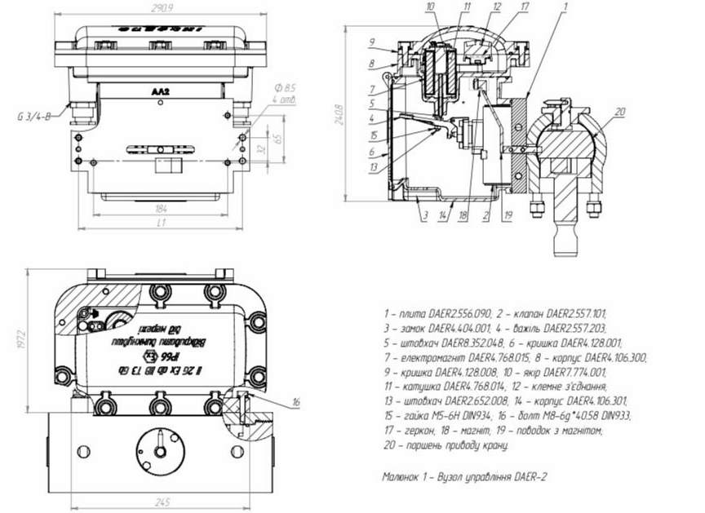
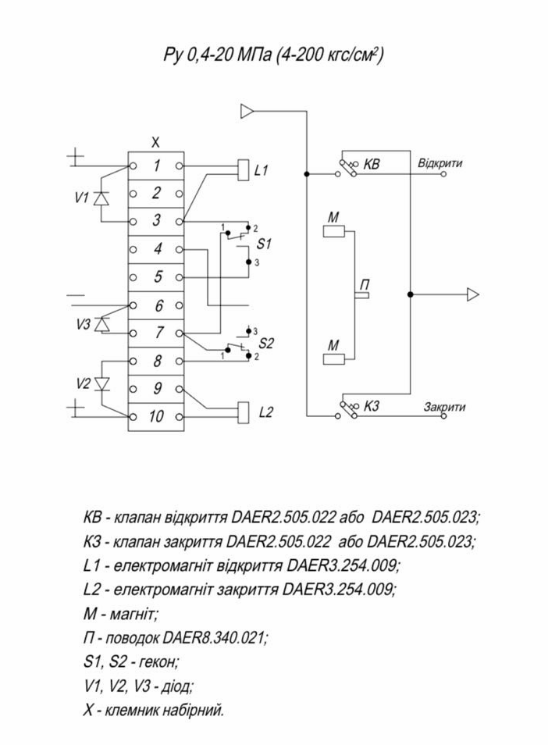
Блок керування DAER-2-3-1

Slide 4
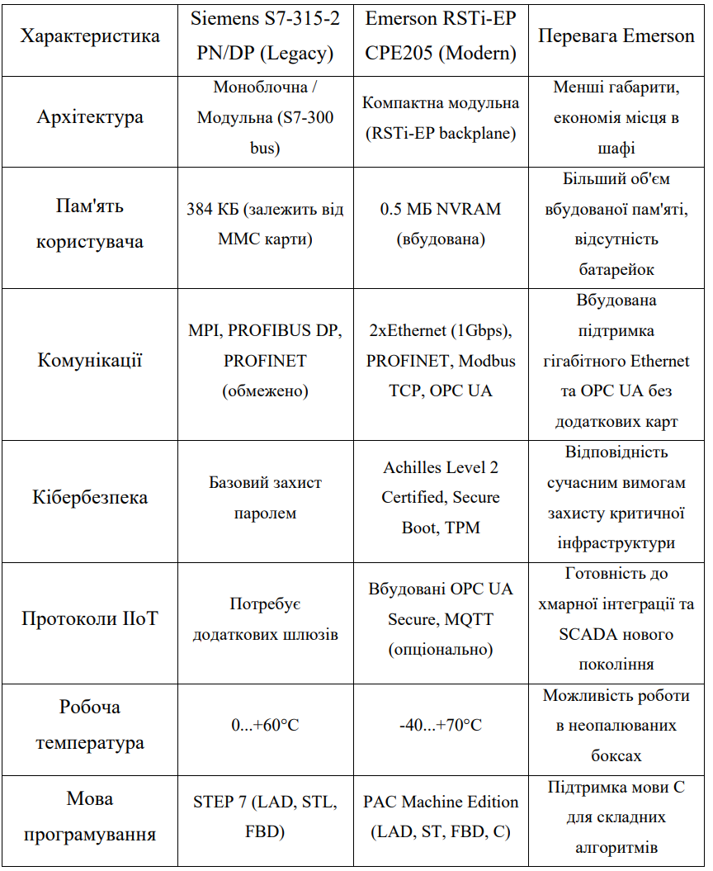
Обґрунтування вибору контролера: Emerson CPE205

Slide 5
Архітектура кібербезпеки: Achilles Level 2
Контролер Emerson CPE205 має сертифікат Achilles Level 2. Це верифікований стандарт стійкості комунікаційного стека.
Що означає Level 2: На відміну від Level 1 (базова перевірка), Level 2 передбачає проходження стрес-тестів, включаючи:
Storm Tests: Перевірка здатності контролера підтримувати керування процесом під час DDoS-атак. Для АГРС це критично: хакерська атака не повинна призвести до закриття клапанів і переривання газопостачання.
Secure Boot: Технологія, що використовує криптографічні підписи для перевірки цілісності прошивки при кожному завантаженні. Це унеможливлює встановлення модифікованого ПЗ.

Slide 6
Підсистема вводу-виводу: Модулі RSTi-EP
Дискретний ввід (EP-1218): 8 каналів, час фільтрації 0.3 мс. Висока швидкодія необхідна для точної фіксації моментів спрацювання герконів приводу. Це база для діагностики зносу арматури.
Дискретний вивід (EP-2218): 8 каналів, 0.5 А. Забезпечує пряме керування соленоїдами. Має вбудований захист від короткого замикання та перегріву, що підвищує живучість системи при пошкодженні польового кабелю.

Slide 7
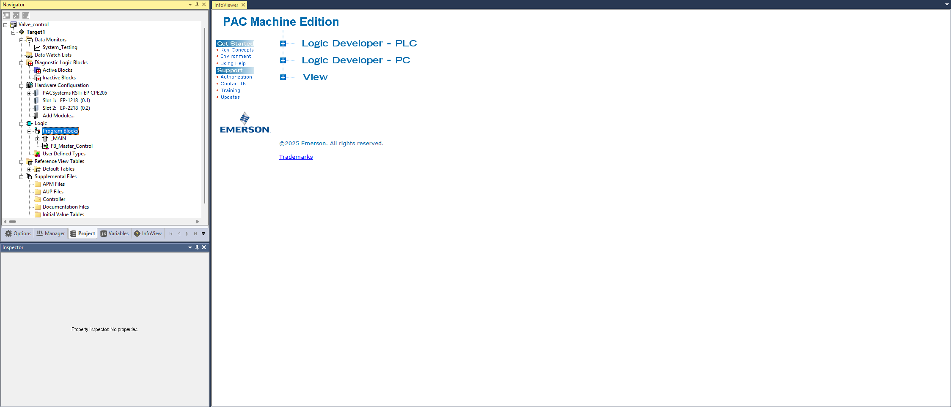
Програмне середовище PAC Machine Edition

Slide 8

Концепція "Цифрового двійника"
Особливістю розробленої системи є вбудована імітаційна модель технологічного процесу — спрощений "цифровий двійник". Вона реалізована безпосередньо в коді контролера (мова ST) і дозволяє тестувати систему без підключення до реального газопроводу.
Алгоритм моделі:
Система розраховує вихідний тиск $P_{out}$ітеративно в кожному циклі сканування контролера:
Якщо кран відкривається: значення тиску росте.
Якщо кран закривається: падає.
Модель враховує фізичні обмеження (тиск не може бути меншим за 0 і більшим за вхідний). Це дозволяє перевірити роботу регулятора та ПАЗ у безпечному віртуальному середовищі перед завантаженням на реальний об'єкт. Такий підхід значно скорочує час налагоджувальних робіт.

Slide 9
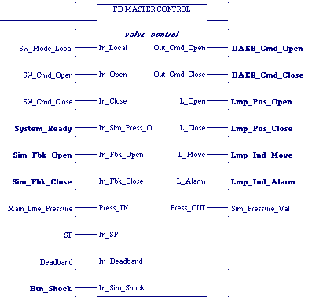

Алгоритмічне забезпечення: Control Block
Генератори імпульсів: використання таймерів TON для створення сигналів миготіння ($T_{slow} = 500$мс, $T_{fast} = 250$ мс) для індикації станів (Аварія / Рух)
Автоматичне керування: реалізовано трипозиційний регулятор з мертвою зоною (Deadband), який керує клапанами "Більше/Менше" для підтримання тиску.

Slide 10
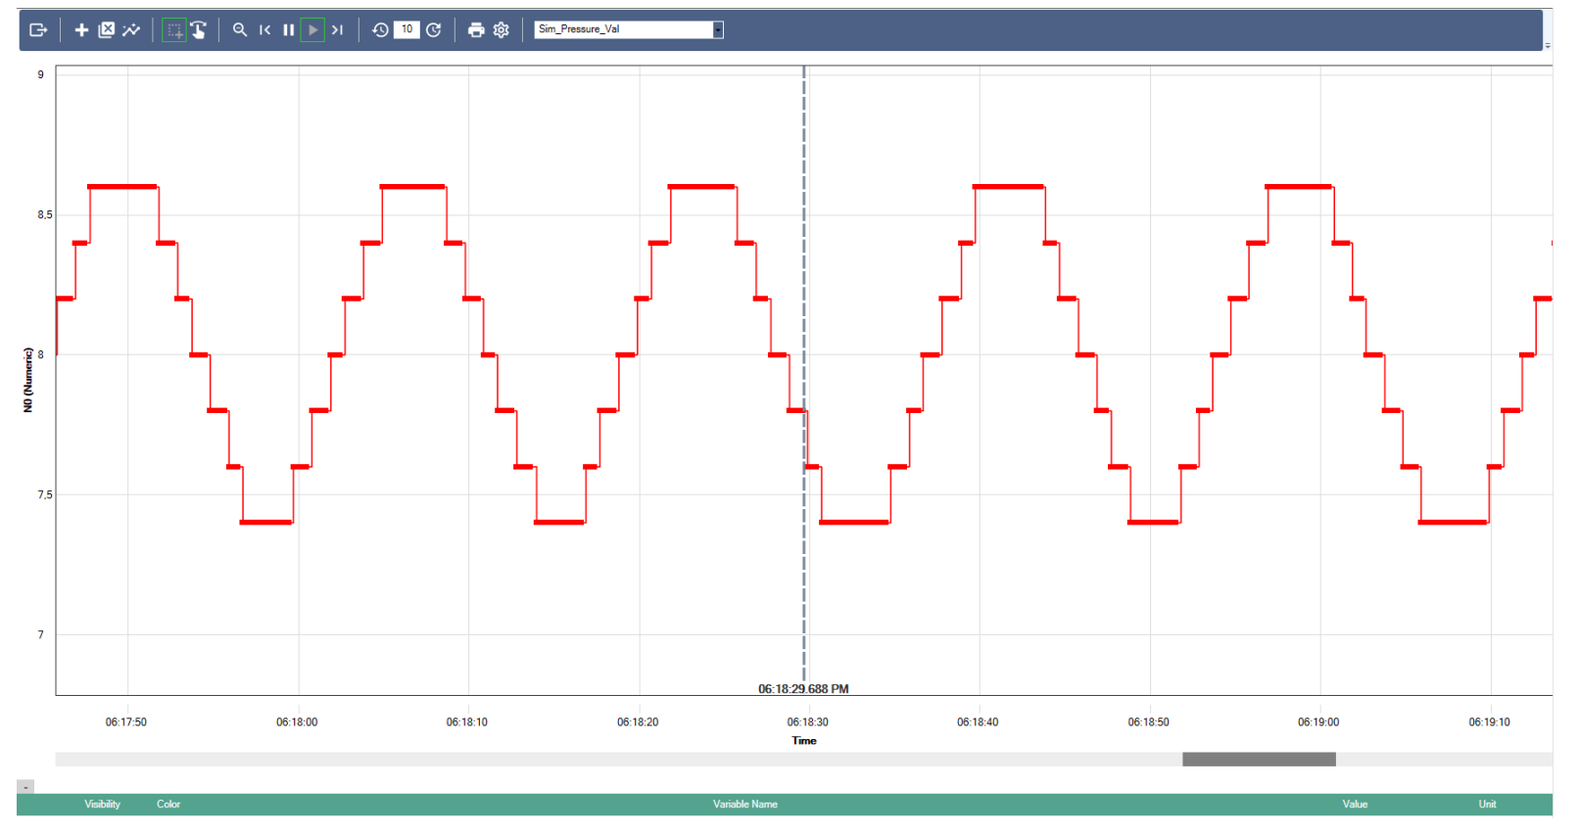

Slide 11
Методика верифікації: Software-in-the-Loop
Для перевірки розробленого ПЗ використано методику Software-in-the-Loop (SiL). Це тестування скомпільованого коду у віртуальному контролері PACSystems Simulator, який повністю емулює роботу реального CPU (цикли сканування, розподіл пам'яті).
Переваги SiL:
Безпека: Можливість імітації критичних аварій (розрив трубопроводу, відмова датчиків), які неможливо відтворити на реальному об'єкті без ризику.
Економічність: Не потребує фізичного обладнання на етапі розробки.
Повнота: Дозволяє перевірити всі гілки алгоритму.

Slide 12
Результати випробувань: Ручний режим та блокування
Ручне керування: Підтверджено коректність виконання команд відкриття/закриття від оператора. Система адекватно обробляє сигнали кнопок і формує вихідні імпульси. Блокування: Протестовано сценарій одночасного натискання кнопок "Відкрити" і "Закрити".
Результат: Система миттєво скидує в нуль обидва виходи.
Висновок: Програмний захист працює коректно, унеможливлюючи подачу суперечливих команд, що могло б призвести до короткого замикання або поломки приводу.

Slide 13
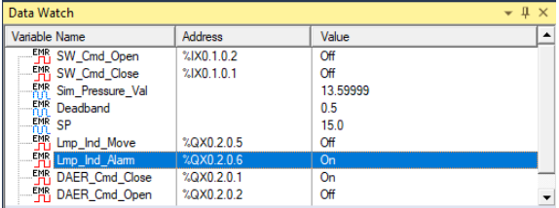
Результати випробувань: протиаварійного захисту
Перевірка системи протиаварійного захисту показала її безумовний пріоритет. При імітації стрибка тиску вище 13.5 бар: Система перейшла в стан тривоги. Автоматично подано команду на закриття вхідного крана. Заблоковано можливість ручного відкриття крана до моменту виправлення аварії. Час реакції системи склав менше одного циклу сканування (близько 10-20 мс), що гарантує швидку локалізацію аварії.

Slide 14

Діагностика арматури
Важливою частиною роботи є впровадження елементів предиктивної діагностики. Контролер вимірює час переміщення крана ($T_{move}$) від моменту подачі команди до спрацювання кінцевика.
Зростання $T_{move}$свідчить про збільшення тертя, знос ущільнень або падіння тиску в пневмосистемі.
Зменшення $T_{move}$ може свідчити про прорив мембрани приводу або внутрішні витоки.
Система порівнює поточний час з еталонним ("паспортом" крана) і формує попередження про необхідність обслуговування. Це дозволяє перейти від планових ремонтів до ремонтів за технічним станом, що економить значні кошти.

Slide 15
ДЯКУЮ ЗА УВАГУ

